Slide 1

Uma Ferramenta de Suporte Educacional, usando Mineração de Dados e Raciocínio Baseado em Casos
Universidade do Minho
Departamento de Informática
Programa Doutoral em Informática - PDINF
Orientador: César Analide
Palestrante: José Antônio da Cunha

Slide 2
Agenda
Motivação
Questionamentos;
Variáveis envolvidas;
Acompanhamento do aprendizado.
Objetivos
Objetivos gerais
Justificativas
Mineração de Dados.
Mineração de Dados Educacionais
Relevância do tema.
Estratégia
Disponibilidade dos dados
Metodologia;
Agradecimentos;

Slide 3
Motivação
Questionamentos:
Porque, tantas evasões?
Porque, tantas reprovações?
Porque, os alunos têm dificuldades em algumas disciplinas (ex.: algoritmo, estrutura de dados)?
Esta dificuldade se justifica por diversos motivos, dentre eles:
a falta de estudos mais aprofundados sobre estas questões;
e a grande quantidade de variáveis envolvidas em tais questões;
Grande quantidade de dados envolvidos.
Na maioria das vezes os gestores olham para dos dados presentes (momento).

Slide 4
Motivação
Variáveis envolvidas
Os dados acadêmicos estão em bases de dados, agregando informações sobre a vida escolar do aluno. Esta base de dados identifica quem cada estudante é (dados demográficos como idade, sexo, situação financeira dos pais, nível de escolaridade dos pais, região de procedência, etc; e dados comportamentais, como o número de reprovações, a situação no curso, e os dados sobre avaliações.
Uma visão geral: aluno, professor e instituição

Slide 5
Motivação
Acompanhamento do Aprendizado
Disponibilizar para o professor instrumentos de suporte educacionais, para que o mesmo possa acompanhar o desempenho do(s) aluno(s) e, dessa forma ele possa:
Detectar alunos com situações problemáticas, e tomar as devidas providencias de imediato (bimestre a bimestre).
O sistema deve fornecer solução para o problema.

Slide 6
Objetivos
Objetivos gerais
Desenvolver uma Ferramenta de Suporte Educacional, usando as tecnologias de Mineração de Dados (MD) (em inglês Data Mining - DM) e Raciocínio Baseados em Casos (RBC) (em ingês Case-Based Reasoning – CBR), para responder as seguintes questões:
Quais são as causas que implicam no alto índice de desistências e de reprovações dos alunos;
Porque existe hoje um certo desinteresse por parte dos alunos em alguns cursos ministrados pelo IFRN e principalmente;
o que está influenciando no mau desempenho escolar dos alunos.
Apresentar soluções para os problemas identificados (RBC) → gestores.
Sugerir atividades complementares, para o aluno desenvolver, para melhorar o seu desempenho escolar → alunos.

Slide 7
Justificativas
Mineração de Dados
O uso de Mineração de Dados é justificado por vários motivos:
o contingente de alunos é considerável;
normalmente, os dados são mantidos em bancos de dados históricos;
identificar as relações entre medidas de conhecimento (cognitivas);
A Mineração de Dados Educacionais (EDM) é uma área recente de pesquisa.
Educational Data Mining - EDM

Slide 8
Mineração de Dados Educacionais
Relevância do Tema
A comunidade de Educational Data Mining (EDM) vem crescendo rapidamente.
Em 2008 criou-se a Conferência Internacional sobre Mineração de Dados Educacionais (International Conference on Educational Data Mining);
74 artigos 3ª edição.
A Revista de Mineração de Dados Educacionais (Journal of Educational Data Mining)→Novembro de 2009.
Publicou dois livros sobre o assunto em 2006 e 2010 (Data Mining in e-learning e Handbook of Educational Data Mining).
Fonte: Baker, R.S.J.d., de Carvalho, A.M.J.B. páginas 1-2.

Slide 9
Estratégia
Disponibilidade dos dados: uma condição essencial
Os dados oriundos do Cognitive Tutor, e MathTutor, estão disponíveis gratuitamente para qualquer pesquisador, através de repositórios educacionais como o Datashop criado pelo Centro de Ciências da Aprendizagem de Pittsburgh (PSLC – Pittsburgh Science of Learning Center).
DataShop (dados) → por mais de 400 pesquisadores em todo o mundo. Segundo Baker & Yacef (2009).
DataShop (dados) → foram utilizados em 14% dos artigos publicados na Conferência Internacional sobre Mineração de dados Educacionais em 2008 e 2009.

Slide 10
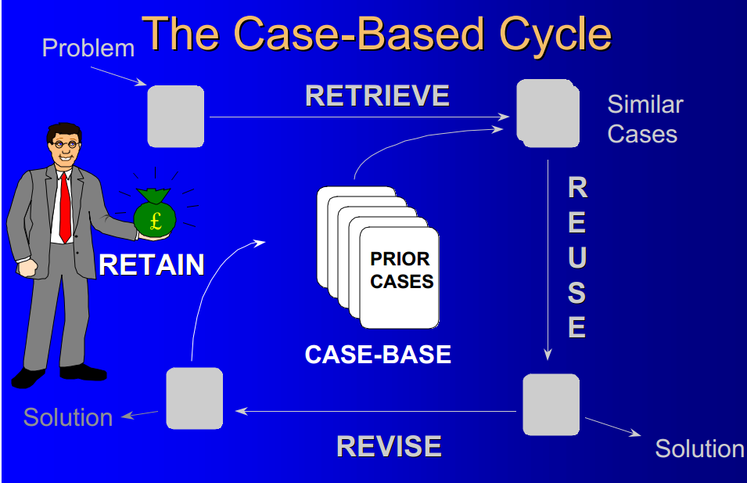
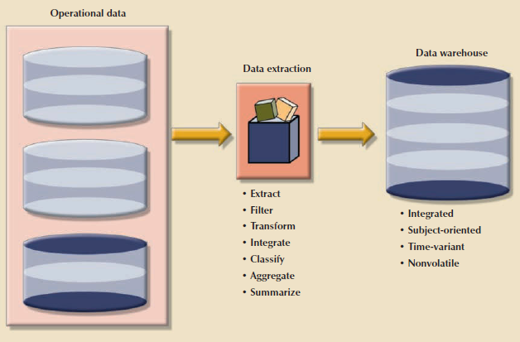
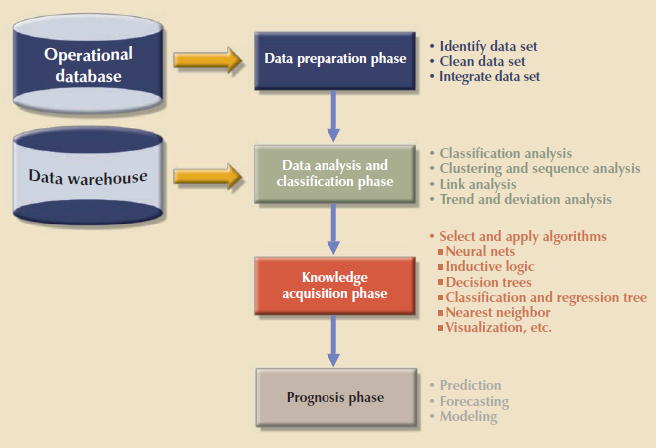



Metodologia
Fase de preparação dos dados
Fase de Mineração dos dados
Problema?

Slide 11
Obrigado pela atenção!

